Slide 1


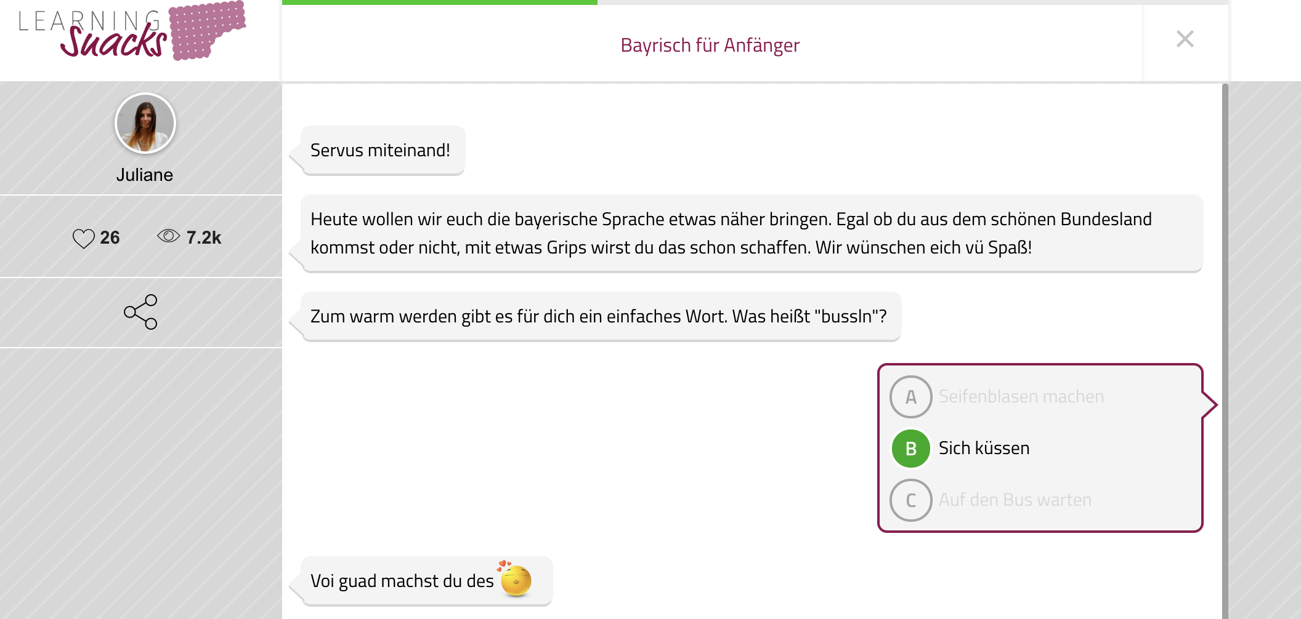

Learning Snacks
Eindruck / Ideen:
Quiz in Chatform
Originelle und innovative Form
Eigene Snacks sind relativ schnell erstellt
Snacken ohne Account möglich
URL: www.learningsnacks.de
Zielstufe: Zyklus 1-3
Fächer: alle
Kosten: gratis
Reflexion durch: Max Müller
Würde ich aus diesen Gründen weiterempfehlen:
Eine erfrischend andere Form von einem Quiz, zur Abwechslung
SuS können auch selber Snacks erstellen und gegenseitig lösen lassen.
BEISPIEL
Stolpersteine:
Viele qualitativ schlechte Snacks
Lags beim Antworten
Fragen:
Channels?
Maps?
Bilder / Screenshots

Slide 2
Tool
Eindruck / Ideen:
…
URL: …
Zielstufe: …
Fächer: …
Kosten: …
Reflexion durch: …
Würde ich aus diesen Gründen weiterempfehlen: …
Stolpersteine:
…
Bilder / Screenshots
Fragen:
…

